Slide 1
TTT2020
Installation von Programm
und Lizenzen

Slide 2
Inhalt
Installation des Programms
Deinstallation des Programms
Installation und Entfernen von Lizenzdateien
Erklärung der Symbole:
Zurück zur zuletzt angesehenen Folie (nur bei PowerPoint) Zum Inhaltsverzeichnis Weiter zur angezeigten Folie

Slide 3
Installation des Programms
Zur Installation des Programms TTT2020 benötigen Sie Administratorrechte und eine aktive Internetverbindung.
Die Systemsprache von Windows muss Deutsch sein.
Ferner müssen bestimmte Voraussetzungen erfüllt sein.
Wenn Sie eine Lizenz besitzen, kopieren Sie die Lizenzdatei (vom Typ *.lic) auf Ihren Rechner, z.B. in das Verzeichnis Dokumente.

Slide 4
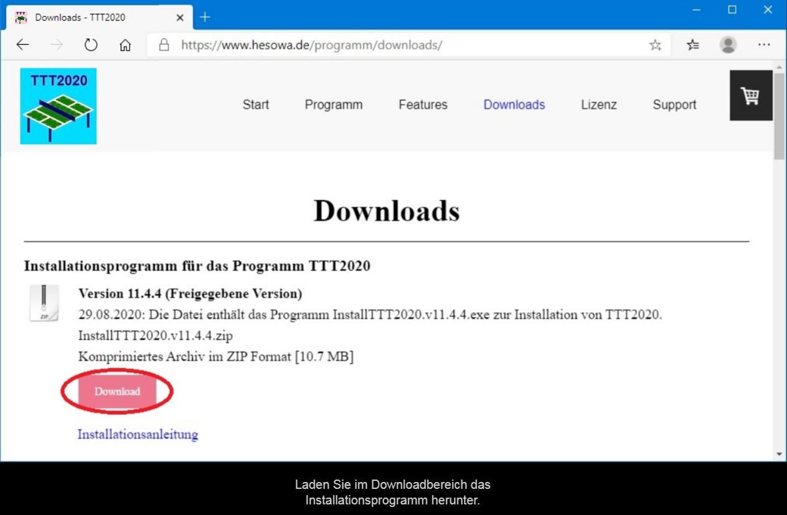
Programm herunterladen

Slide 5
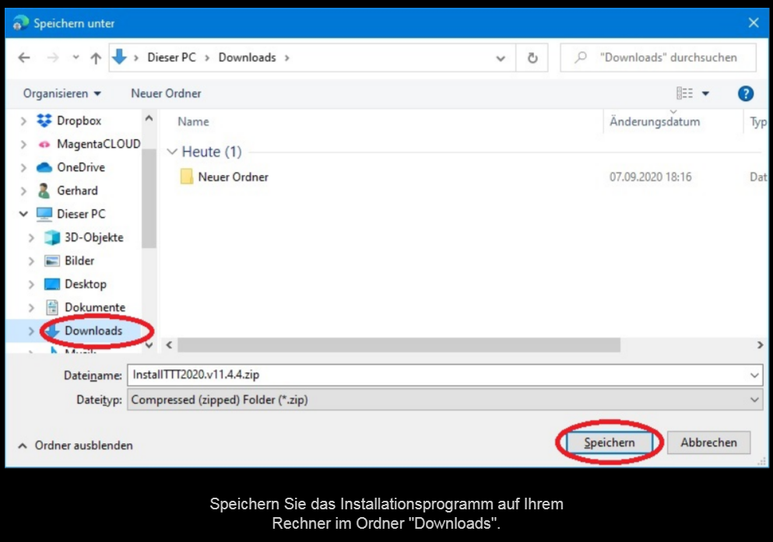
Installationsprogramm speichern

Slide 6
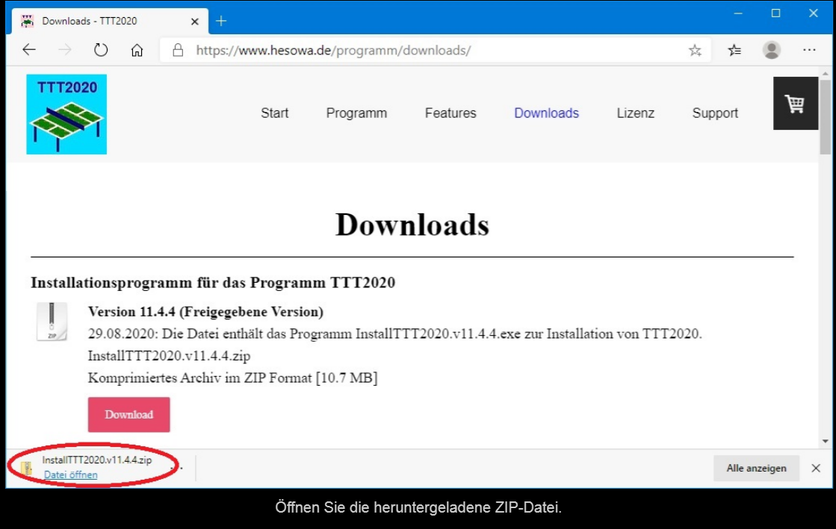
Öffnen der ZIP-Datei

Slide 7
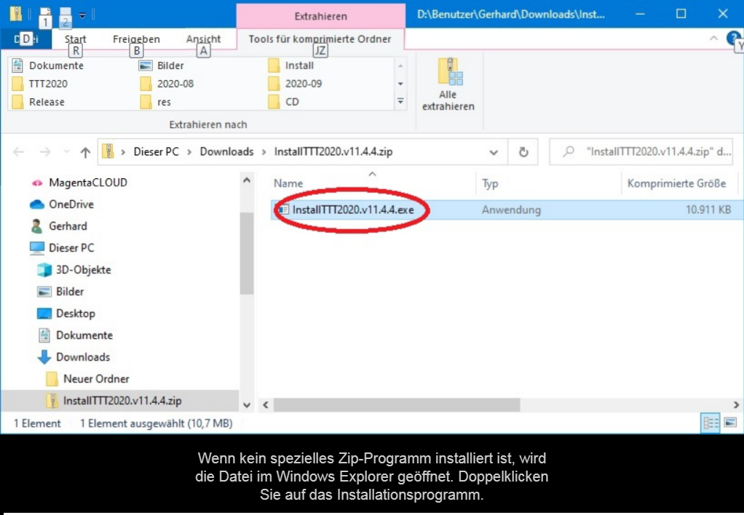
Starten des Installationsprogramms

Slide 8
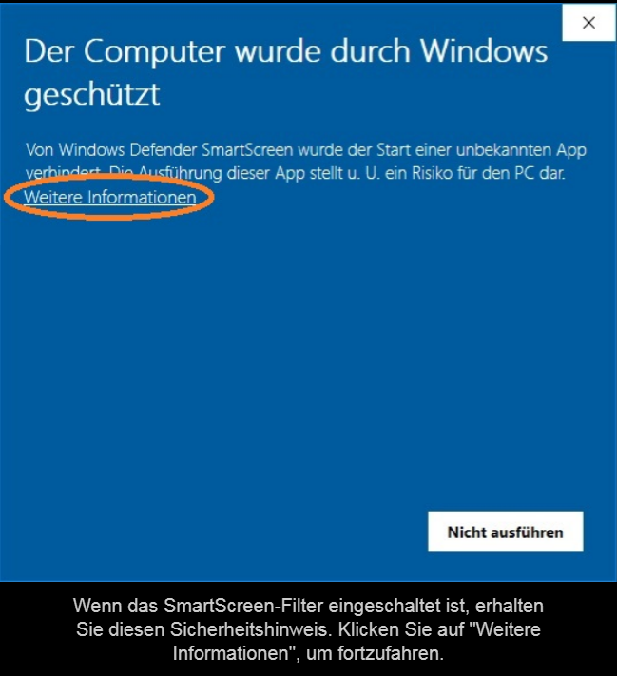
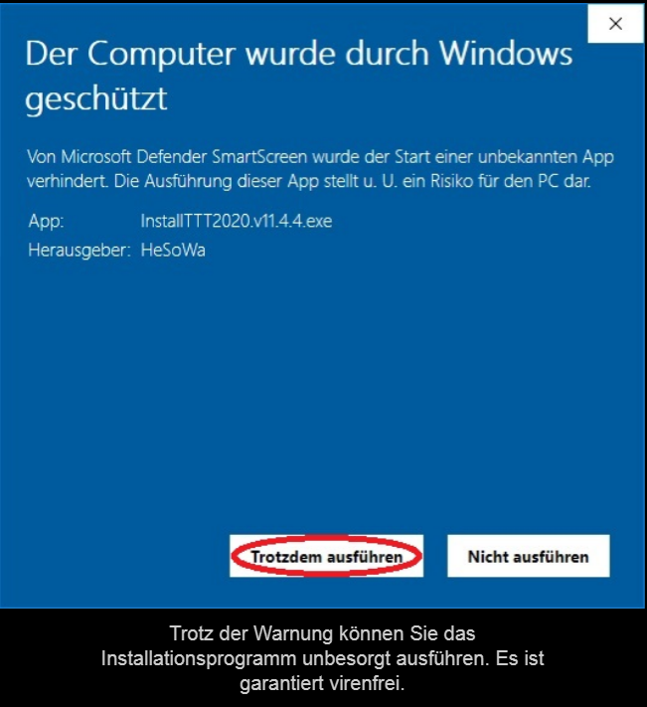
Sicherheitshinweise ignorieren

Slide 9
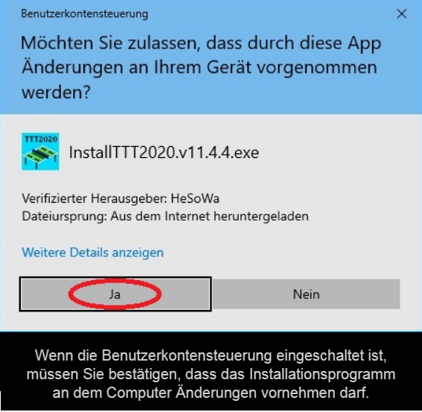
Änderungen am Gerät zulassen

Slide 10
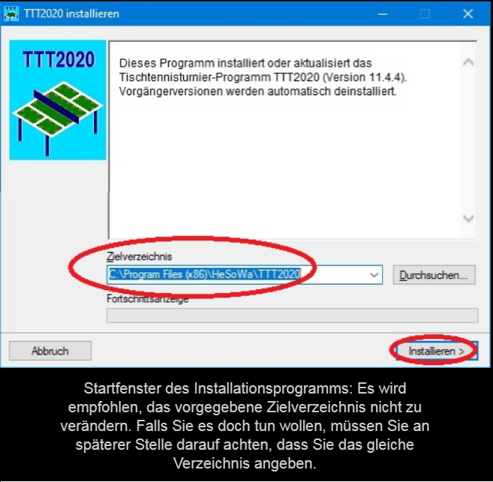
Startfenster des Installationsprogramms

Slide 11
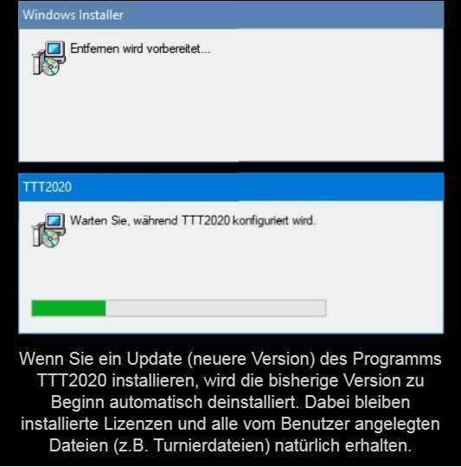
Bisherige Version wird deinstalliert

Slide 12
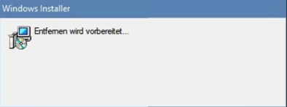
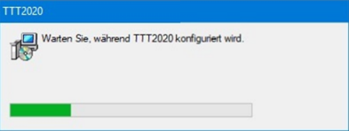
Bisherige Version wird deinstalliert

Slide 13
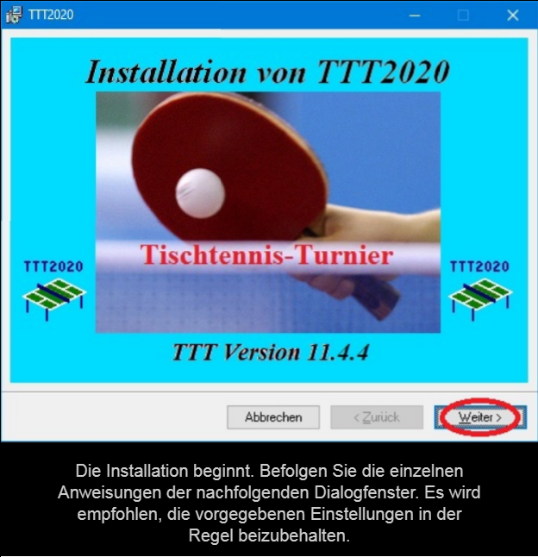
Beginn der Installation

Slide 14
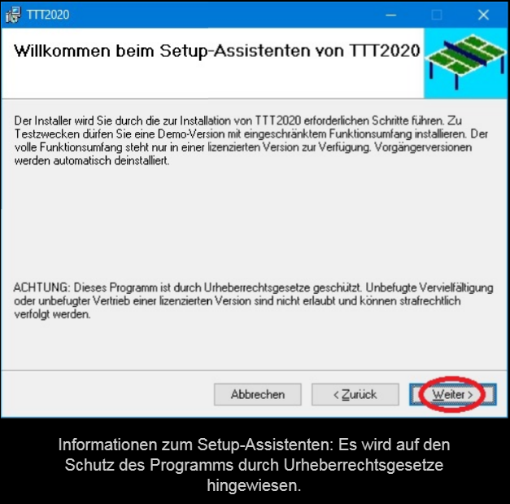
Willkommen beim Setup-Assistenten

Slide 15
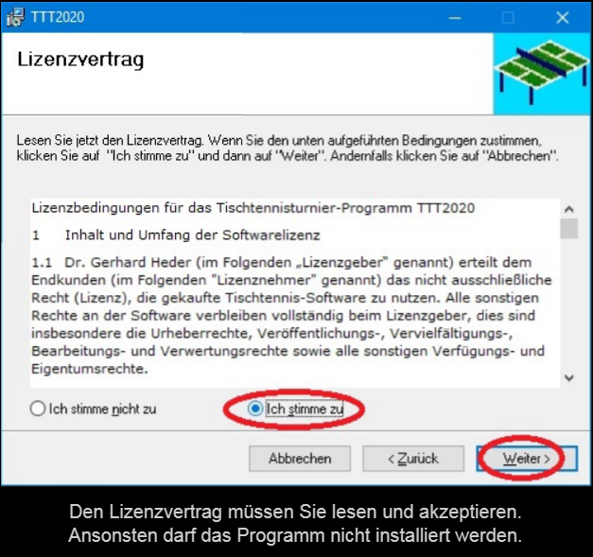
Lizenzvertrag

Slide 16
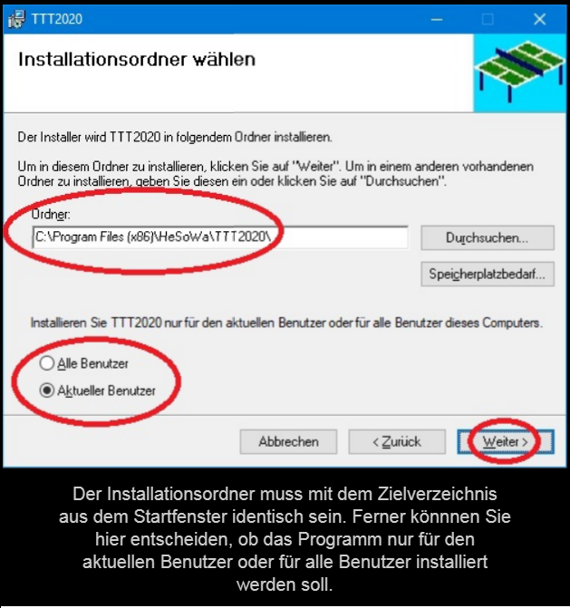
Installationsordner wählen

Slide 17
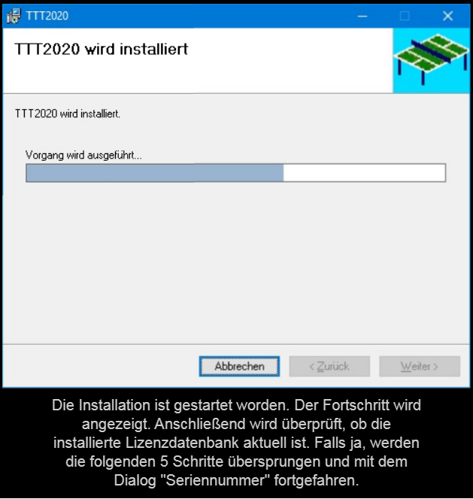
Installation wird durchgeführt
Weiter mit Dialog „Seriennummer“

Slide 18
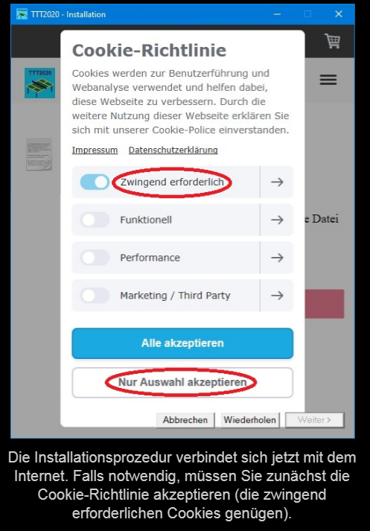
Cookie-Richtlinie bestätigen

Slide 19
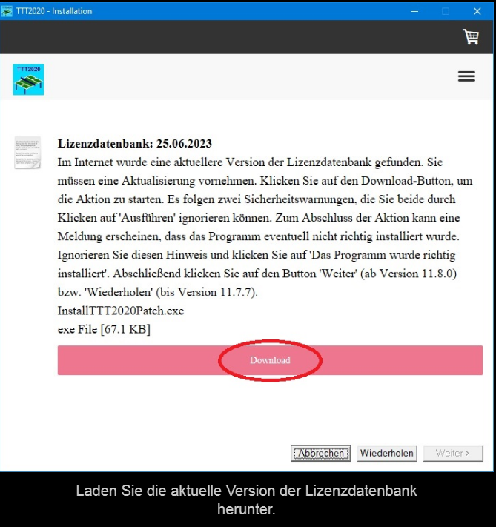
Lizenzdatenbank herunterladen

Slide 20
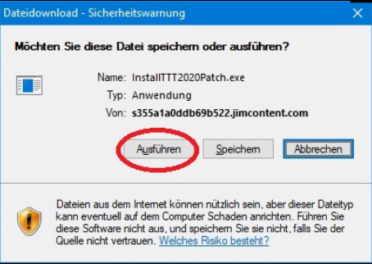
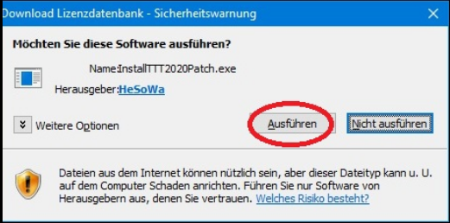
Sicherheitswarnungen ignorieren

Slide 21
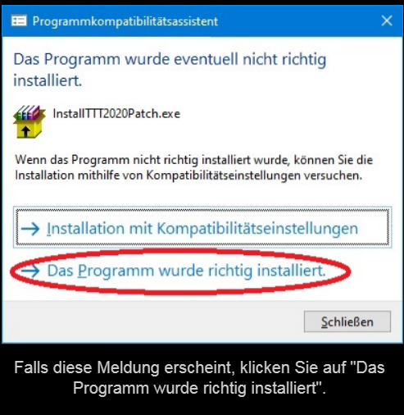
Programm wurde richtig installiert

Slide 22
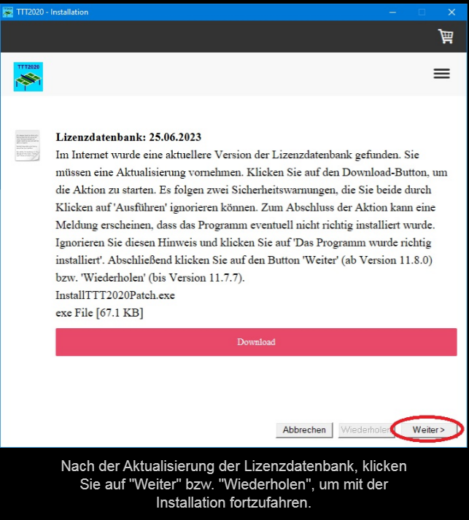
Lizenzdatenbank aktualisiert

Slide 23
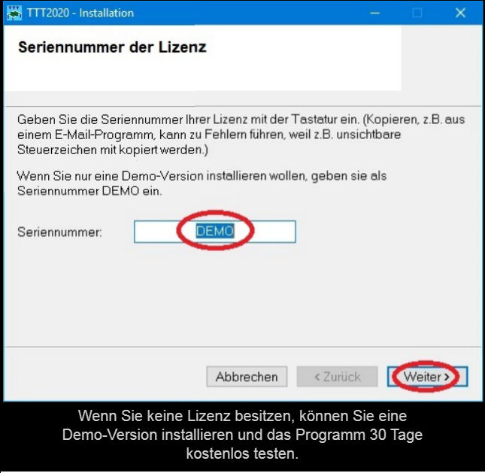
Evtl. Demo-Lizenz installieren…

Slide 24
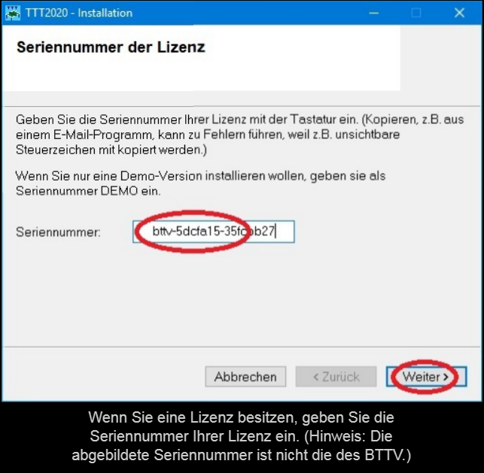
…oder Seriennummer einer Lizenz angeben

Slide 25
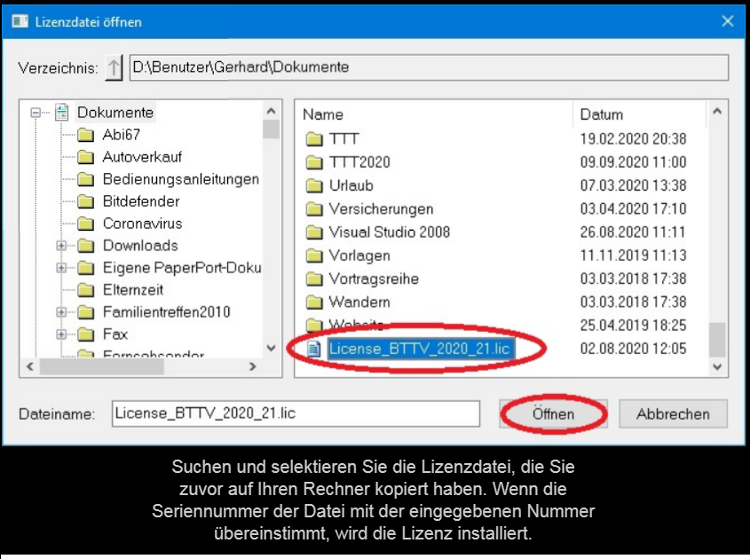
Lizenzdatei auswählen

Slide 26
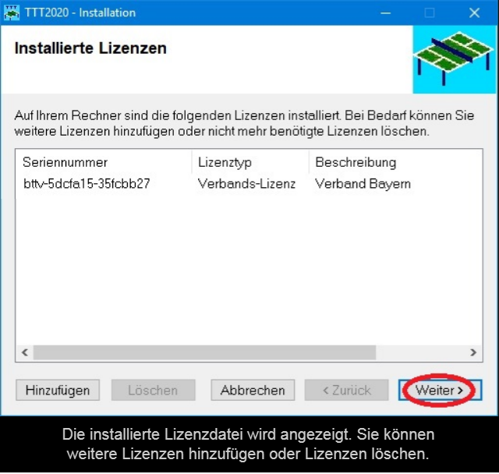
Anzeige der installierten Lizenz

Slide 27
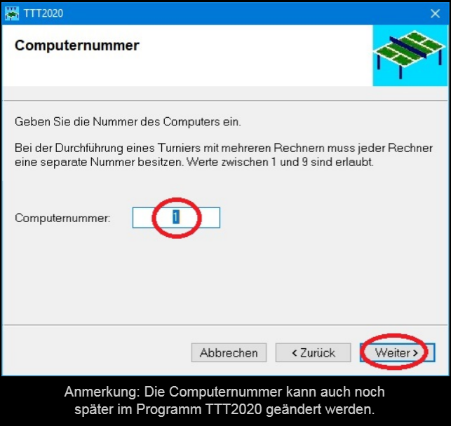
Computernummer

Slide 28
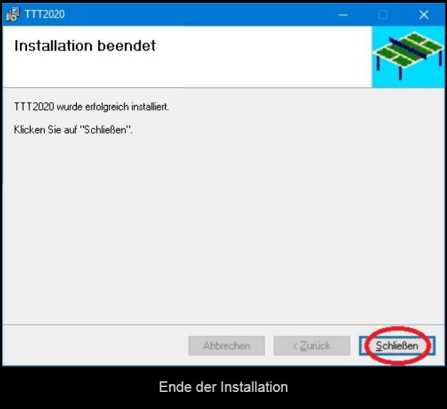
Installation beendet

Slide 29
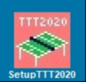
Deinstallation des Programms
Zur Deinstallation des Programms benötigen Sie Administrator-Rechte.
Doppelklicken Sie auf dem Desktop auf das Symbol

Slide 30
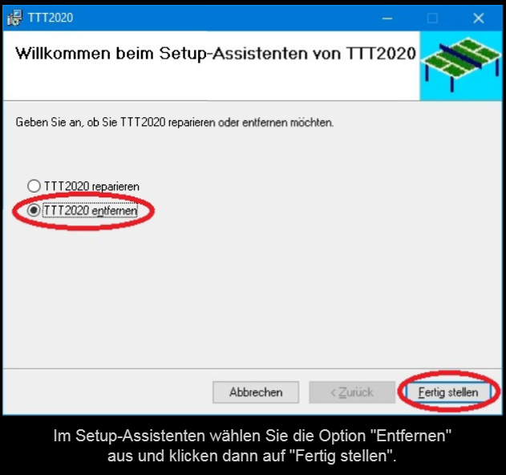
Willkommen beim Setup-Assistenten

Slide 31
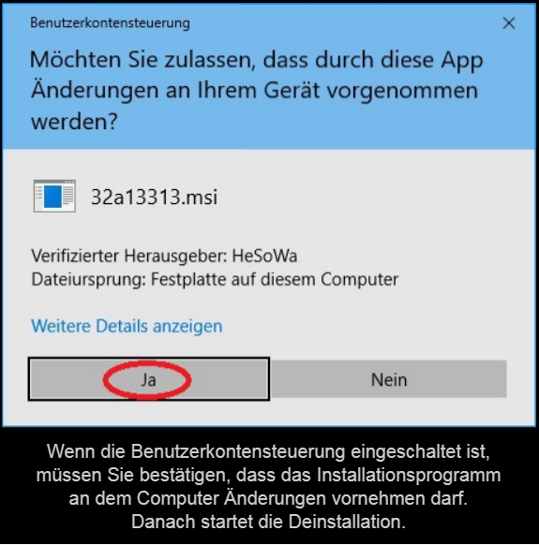
Änderungen am Gerät zulassen

Slide 32
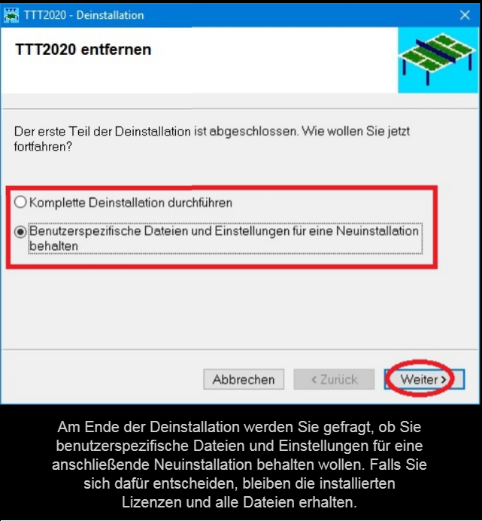
Benutzer-Daten und Einstellungen beibehalten
Benutzer-Daten und Einstellungen beibehalten und Installation beenden

Slide 33
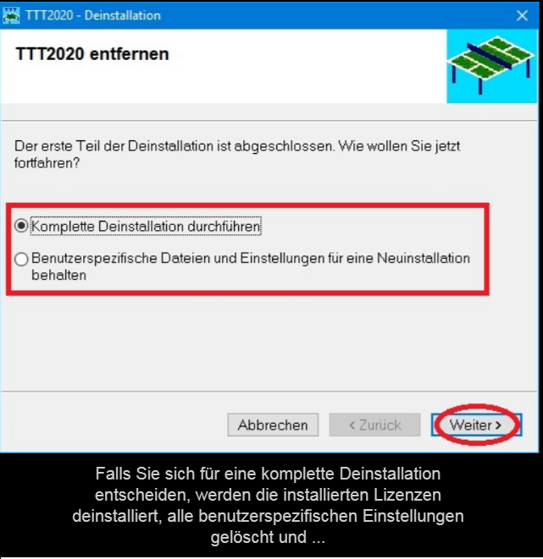
Komplette Deinstallation

Slide 34
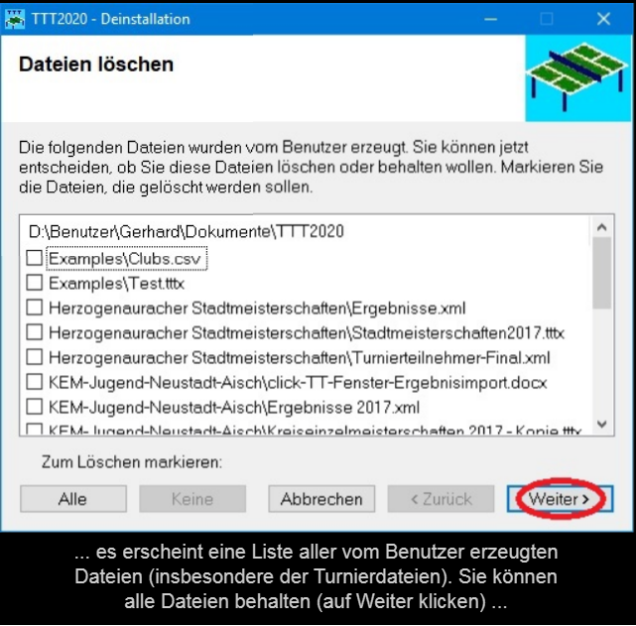
Vom Benutzer erzeugte Dateien anzeigen

Slide 35
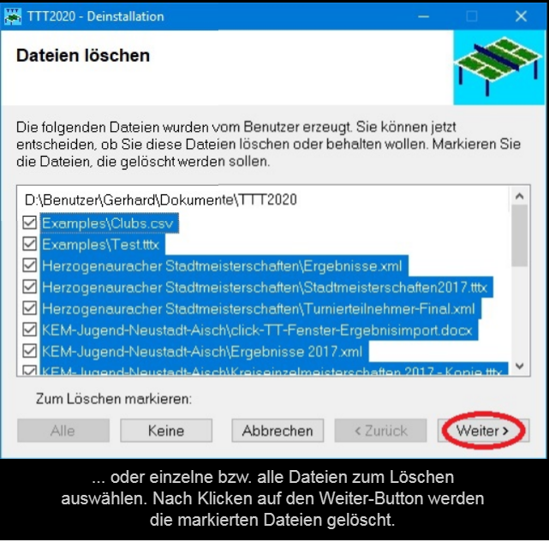
Vom Benutzer erzeugte Dateien auswählen und löschen

Slide 36
Entfernen von TTT2020 beendet

Slide 37
Installation und Entfernen von Lizenzdateien
Zur Installation einer Lizenzdatei benötigen Sie Administratorrechte und eine aktive Internetverbindung.
Kopieren Sie die Lizenzdatei (vom Typ *.lic) auf Ihren Rechner in das Verzeichnis Dokumente oder eines seiner Unterverzeichnisse, z.B. in TTT2020.
Doppelklicken Sie auf dem Desktop auf das Symbol

Slide 38
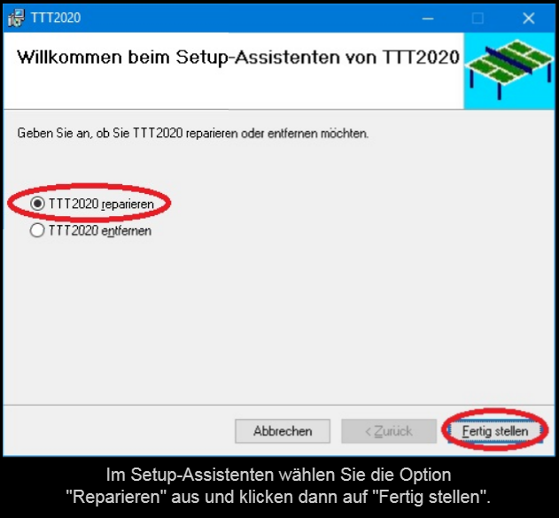
Willkommen beim Setup-Assistenten

Slide 39
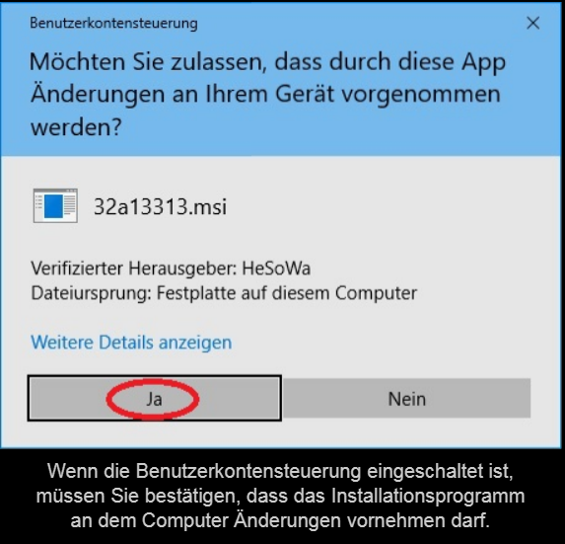
Änderungen am Gerät zulassen

Slide 40
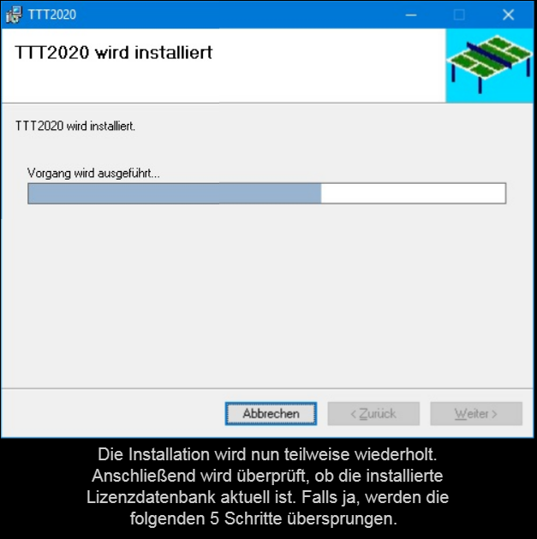
Installation wird durchgeführt
Die folgenden 5 Schritte überspringen

Slide 41
Cookie-Richtlinie bestätigen

Slide 42
Lizenzdatenbank herunterladen

Slide 43
Sicherheitswarnungen ignorieren

Slide 44
Programm wurde richtig installiert

Slide 45
Lizenzdatenbank aktualisiert

Slide 46
Weiter mit …
Erste Lizenz installieren
Lizenz hinzufügen
Lizenz aktualisieren
Lizenz entfernen

Slide 47
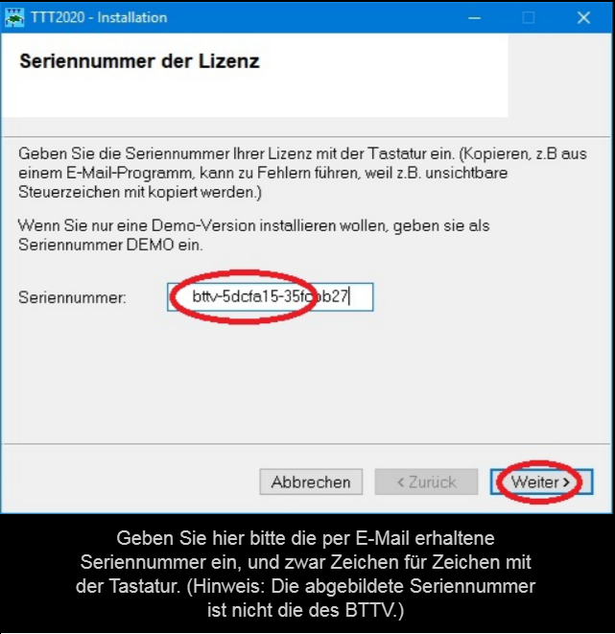
Erste Lizenz installieren

Slide 48
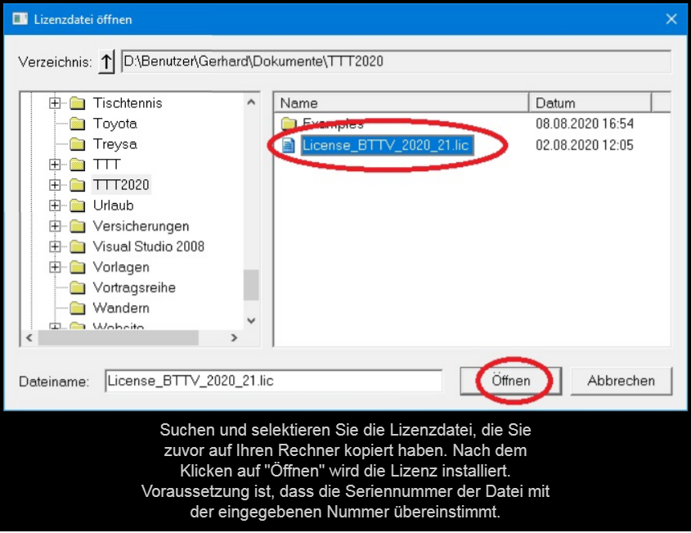
Lizenzdatei auswählen

Slide 49
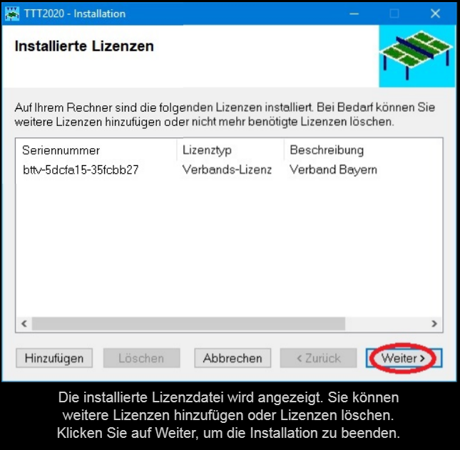
Anzeige der installierten Lizenz

Slide 50
Installation beendet

Slide 51
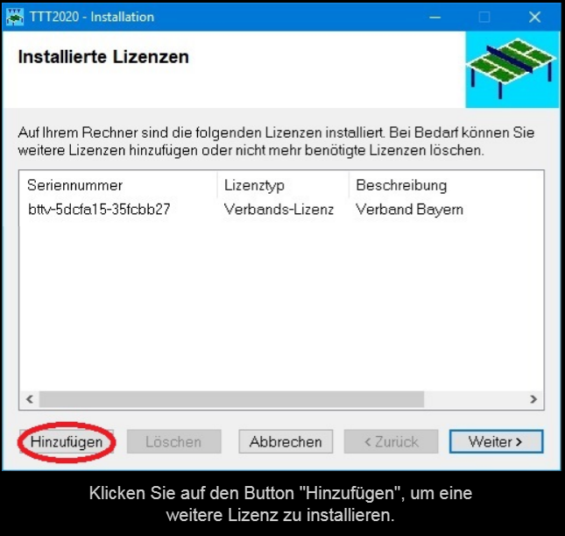
Lizenz hinzufügen

Slide 52
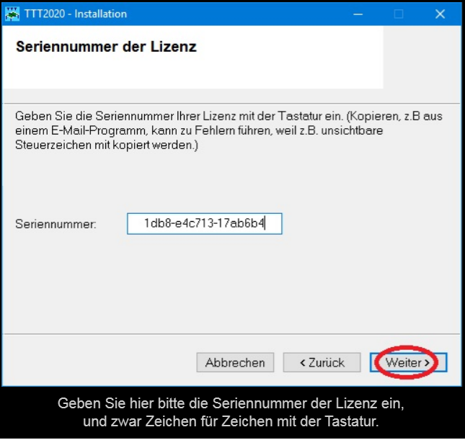
Seriennummer eingeben

Slide 53
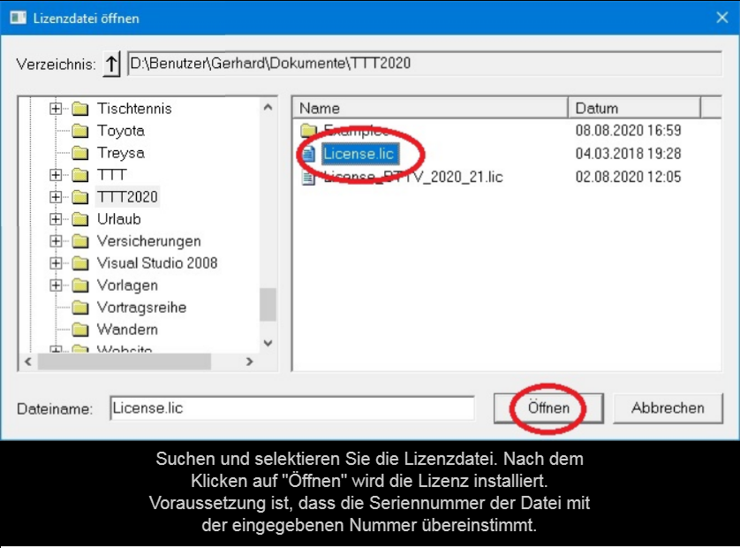
Lizenzdatei auswählen

Slide 54
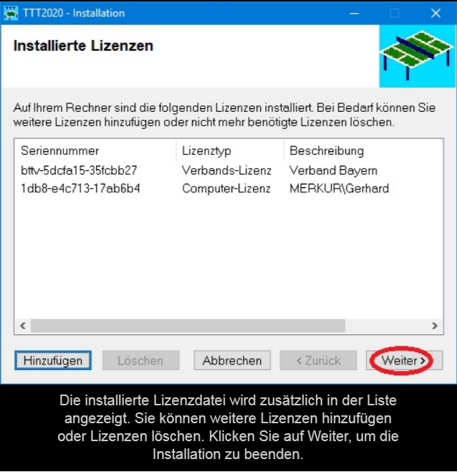
Anzeige der installierten Lizenzen

Slide 55
Installation beendet

Slide 56
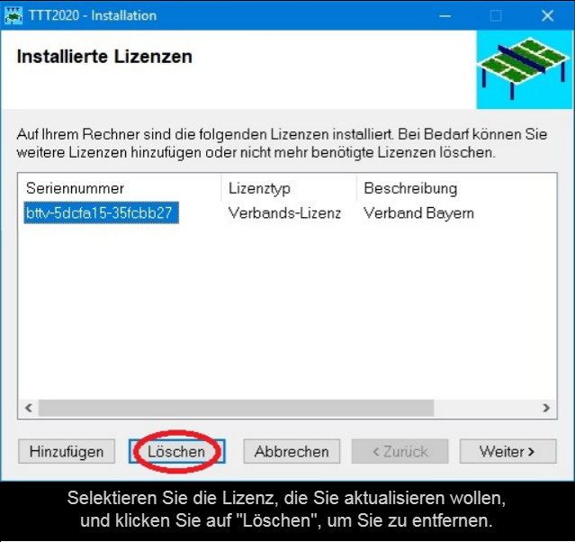
Lizenz aktualisieren

Slide 57
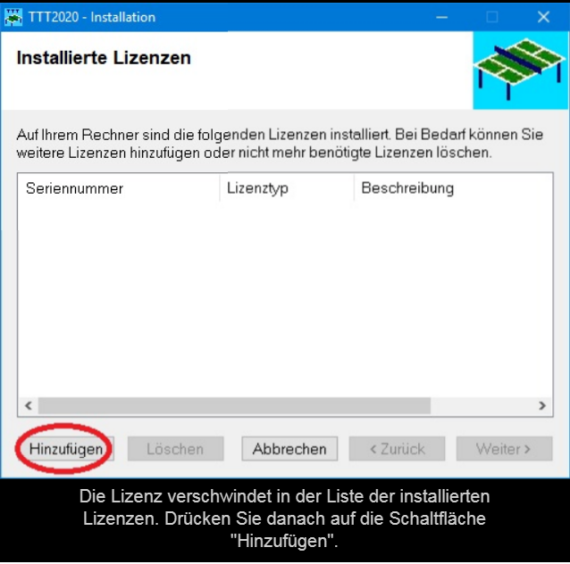
Alte Lizenz ist gelöscht

Slide 58
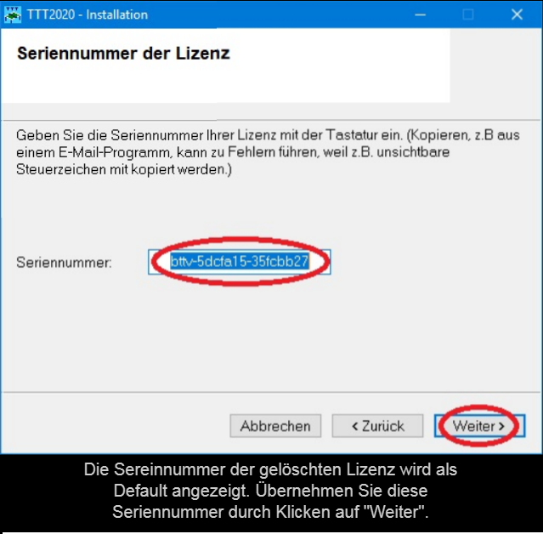
Bisherige Seriennummer übernehmen

Slide 59
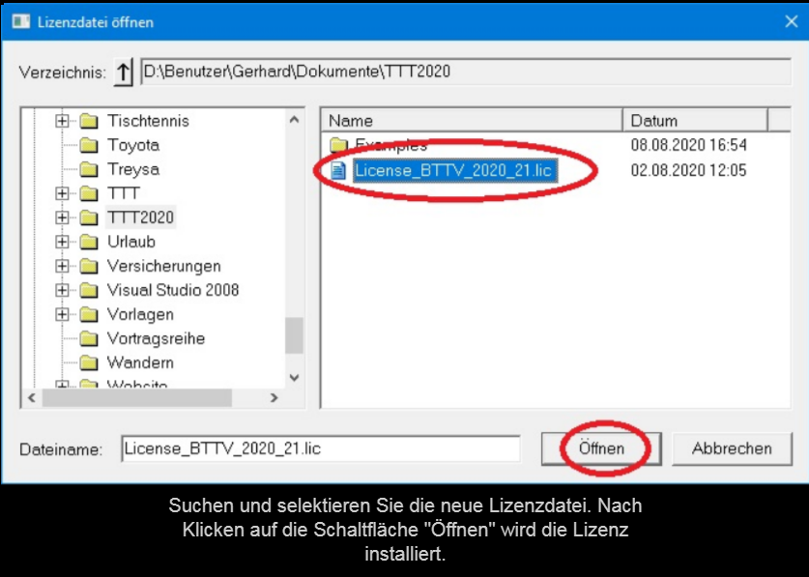
Neue Lizenzdatei auswählen

Slide 60
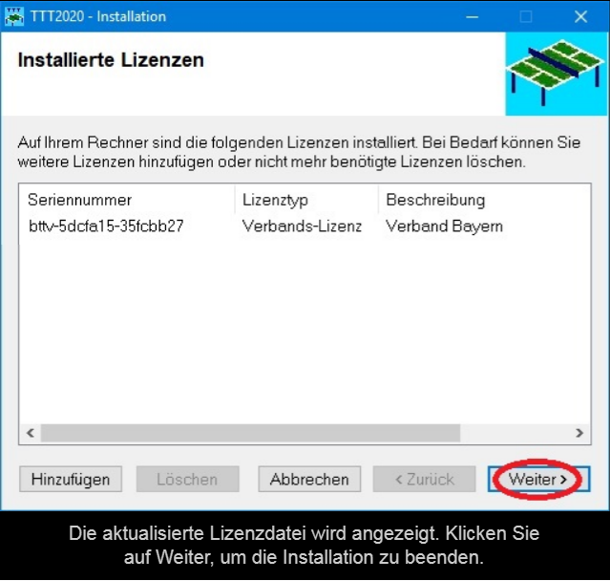
Anzeige der aktualisierten Lizenz

Slide 61
Installation beendet

Slide 62
Entfernen von Lizenzen

Slide 63
Anzeige der noch installierten Lizenzen

Slide 64
Installation beendet

